Slide 1

PRÁCTICA PROFESIONAL
DE VERANO”
2025 - 2026
TRADICIÓN NAVAL.

Slide 2

I.- ANTECEDENTES
PRÁCTICA PROFESIONAL DE VERANO 2025 - 2026

Slide 3
PRÁCTICA PROFESIONAL DE VERANO 2025 - 2026
PROGRAMA GENERAL DE ACTIVIDADES
PRIMER SEMESTRE 2025
Término de clases : 04 de junio.
Período de exámenes : 06 al 13 de junio.
Inicio de clases segundo semestre : 07 de julio.

Slide 4
II.- ACTIVIDADES A DESARROLLAR
PRÁCTICA PROFESIONAL DE INVIERNO 2025
PRÁCTICA PROFESIONAL DE VERANO 2025 - 2026

Slide 5
PRÁCTICA PROFESIONAL DE INVIERNO 2025
PRÁCTICA PROFESIONAL DE VERANO 2025 - 2026
CURSO | OFICIAL A CARGO | FECHA | ACTIVIDAD
CUARTO EJ | CC C. TEICHELMANN | De acuerdo a disponibilidad de unidades. | Embarco en unidades menores
TERCERO EJ | T1 S. APPELGREN | P1 30 Junio – 04 Julio P2 07 – 11 Julio | Raid costero área Chiloé
SEGUNDO EJ | T1 LT C. RUIZ | 19 – 30 Enero | Curso Fusilero Naval
PRIMER AÑO | T1 SANCHEZ | 30 Enero - 04 febrero | Campaña Nautica

Slide 6
PRÁCTICA PROFESIONAL DE VERANO 2025 - 2026
CURSO | OFICIAL A CARGO | FECHA | ACTIVIDAD
CUARTO IM | T1 IM M. OSORIO | 10 – 14 Noviembre | Entrenamiento clima desértico
TERCERO IM |  | 26 Enero - 06 Febrero | Curso Comandante de Escuadra
SEGUNDO IM |  | 19 Enero - 28 Marzo | Curso Combatiente Básico Anfibio

Slide 7
PRÁCTICA PROFESIONAL DE VERANO 2025 - 2026
CURSO | OFICIAL A CARGO | FECHA | ACTIVIDAD
CUARTO AB | T1 AB C. VALENZUELA | De acuerdo a disponibilidad de unidades. | Embarco en unidades con Of. Abas.
TERCERO AB |  | P1 Comex ex. – inicio prac. Graduación. P2 Graduación – 22 Dic | Embarco en unidades ESCUADRA
SEGUNDO AB |  | 19 – 30 Enero | Curso Fusilero Naval

Slide 8
PRÁCTICA PROFESIONAL DE VERANO 2025 - 2026
CURSO | OFICIAL A CARGO | FECHA | ACTIVIDAD
CUARTO LT | T1 LT C. RUIZ | P1 Comex ex. – inicio prac. Graduación. P2 Graduación – 22 Dic | Practica profesional en Gobernación Marítima
TERCERO LT |  | P1 Comex ex. – inicio prac. Graduación. P2 Graduación – 22 Dic | Practica profesional en LSG
SEGUNDO LT |  | 19 – 30 Enero | Curso Fusilero Naval

Slide 9
III.- PROGRAMA
PRÁCTICA PROFESIONAL DE VERANO 2025 - 2026

Slide 10
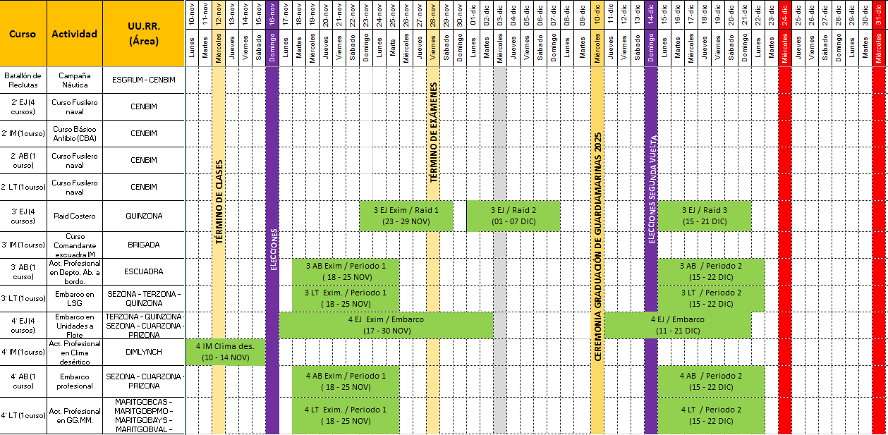

Slide 11
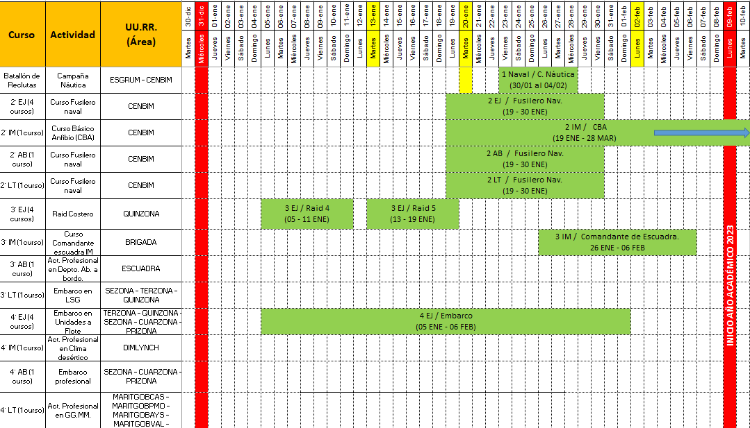

Slide 12
PRÁCTICA PROFESIONAL
DE VERANO”
2025 - 2026
TRADICIÓN NAVAL.

